Slide 1
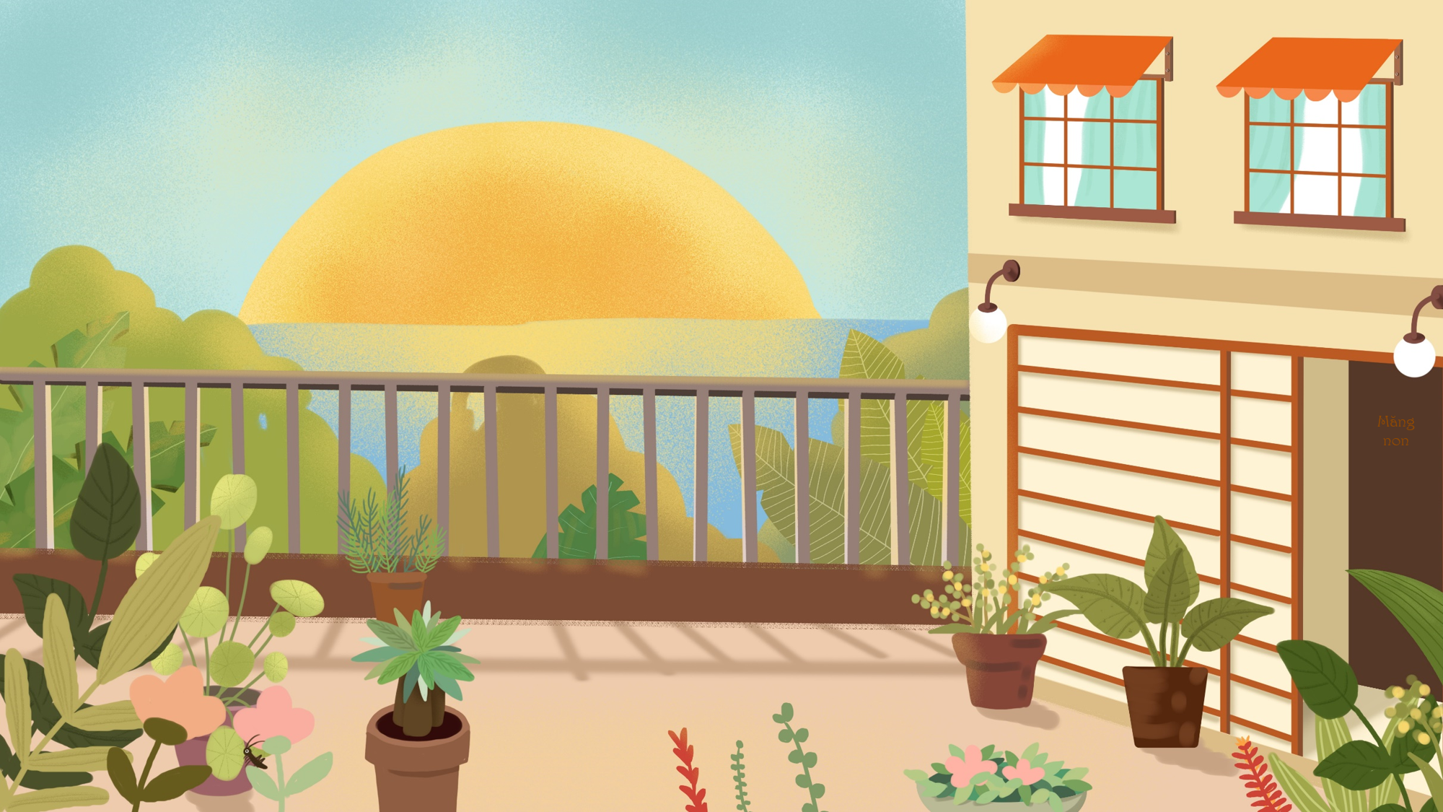

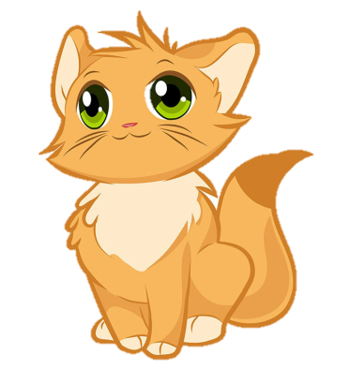

Slide 2


Giọng hát Việt nhí

Slide 3


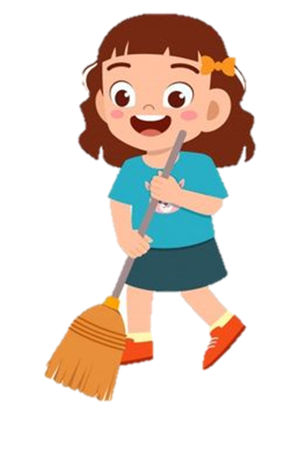
ĐẠO ĐỨC

Slide 4


Slide 5
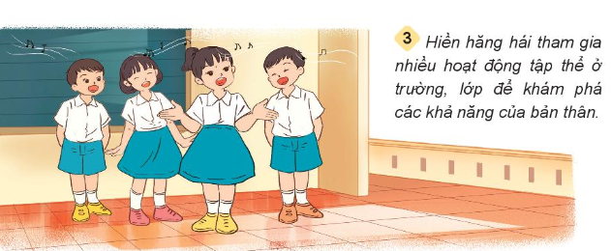
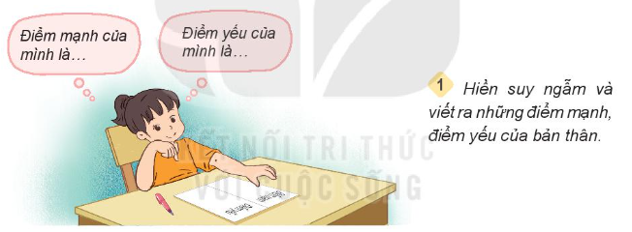

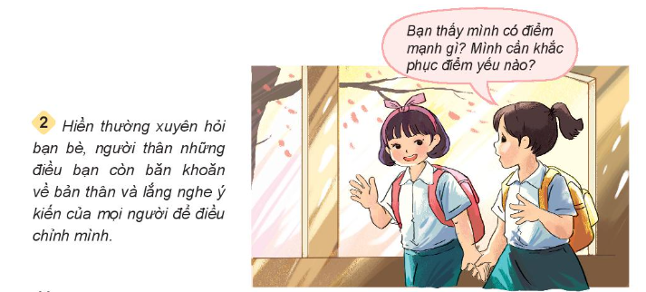
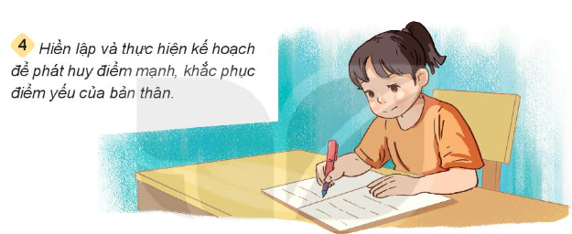
3
Tìm hiểu cách đánh giá điểm mạnh, điểm yếu của bản thân.
Đọc thông tin và trả lời câu hỏi:
Thảo luận nhóm đôi
- Hiền đã khám phá bản thân bằng cách nào?
- Em còn biết cách nào khác để khám phá bản thân?

Slide 6
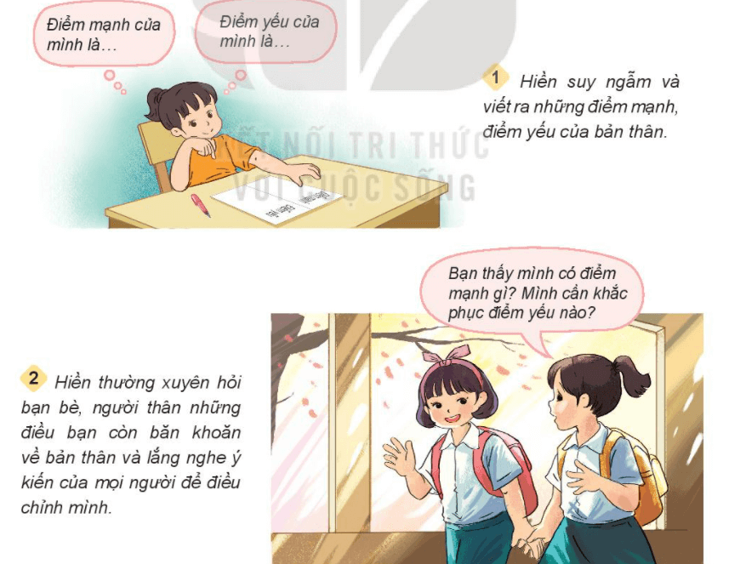
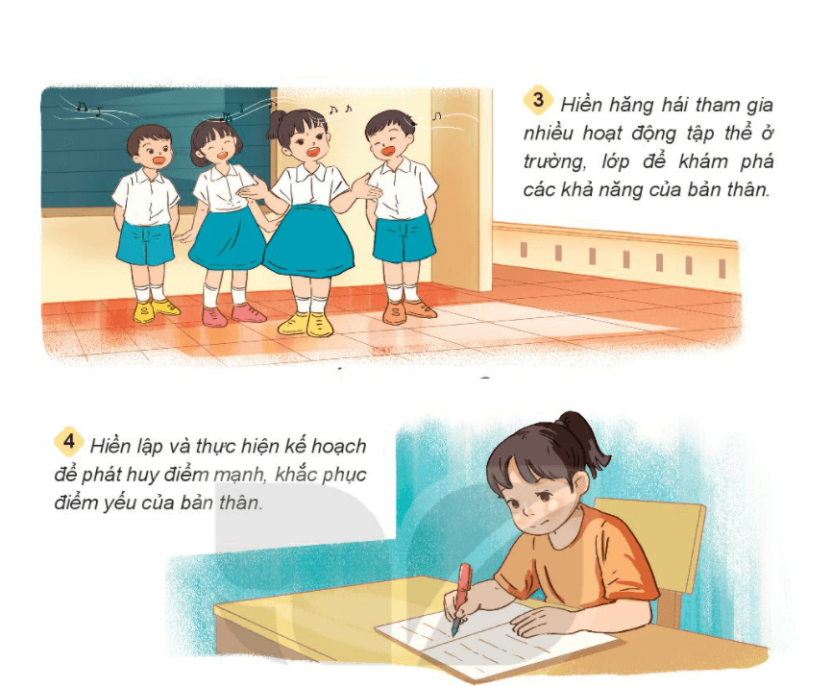
3
Tìm hiểu cách đánh giá điểm mạnh, điểm yếu của bản thân.
Đọc thông tin và trả lời câu hỏi:
Chia sẻ
1
2
- Hiền đã khám phá bản thân bằng cách nào?
- Em còn biết cách nào khác để khám phá bản thân?
3
4

Slide 7
3
Tìm hiểu cách đánh giá điểm mạnh, điểm yếu của bản thân.
Đọc thông tin và trả lời câu hỏi:
Hiền đã khám phá bản thân bằng cách:
+ Suy ngẫm và viết ra những điểm mạnh, điểm yếu của bản thân để từ đó tìm ra cách khắc phục.
1
2
+ Thường xuyên hỏi bạn bè, người thân điều mà mình băn khoăn và lắng nghe ý kiến của mọi người để điều chỉnh mình.
+ Tham gia nhiều hoạt động tập thể ở trường, lớp.
3
4
+ Lập và thực hiện kế hoạch để phát huy điểm mạnh, khắc phục điểm yếu của bản thân.

Slide 8
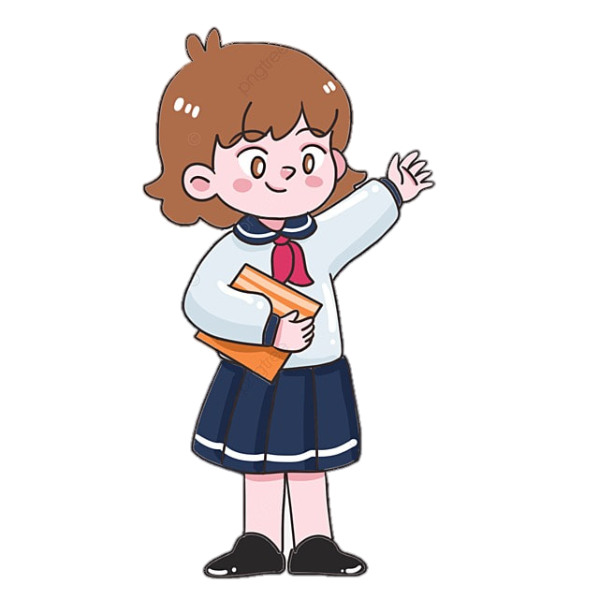
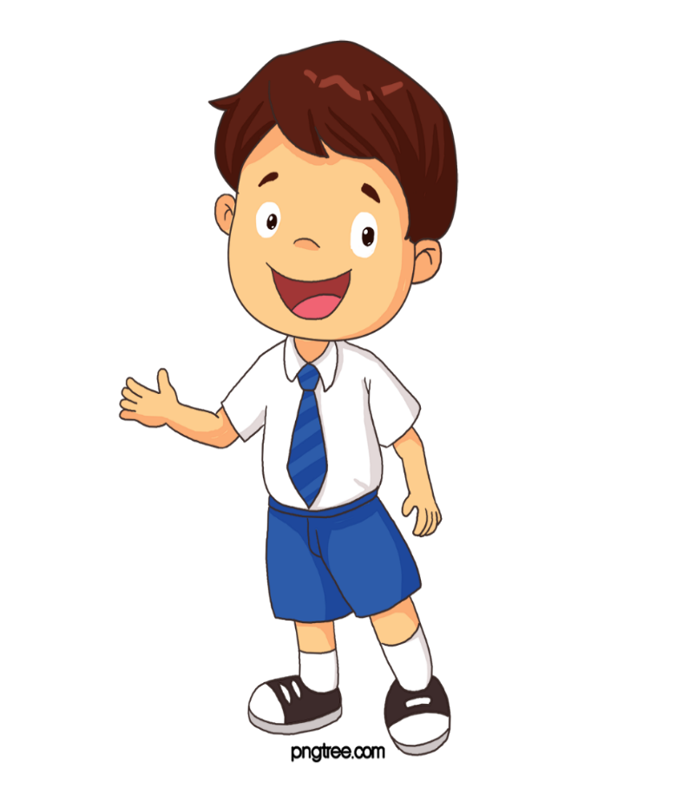
Em còn biết cách nào khác để khám phá bản thân?
+ Tham gia vào các lớp học: múa, vẽ, MC, ….
+ Tâm sự, trò chuyện với bố mẹ, người thân, bạn bè để lắng nghe nhận xét, góp ý của họ
+ Tham gia vào các hoạt động văn hóa của phường trong thời gian nghỉ hè
+ Tự nhìn nhận và điều chỉnh bản thân từ những lỗi lầm mắc phải.

Slide 9
Kết luận:
Luôn tự đánh giá mình qua kết quả của hoạt động hằng ngày.
Lắng nghe nhận xét của người khác về mình.
Tích cực tham gia các hoạt động để khám phá khả năng của bản thân.

Slide 10


Slide 11

2
Chia sẻ về cách em phát huy một điểm mạnh và khắc phục một điểm yếu của bản thân.
Chia sẻ nhóm 4

Slide 12
2
Chia sẻ về cách em phát huy một điểm mạnh và khắc phục một điểm yếu của bản thân.
Cuộc thi MC nhí

Slide 13


Hương Thảo – zalo 0972115126

